Slide 1
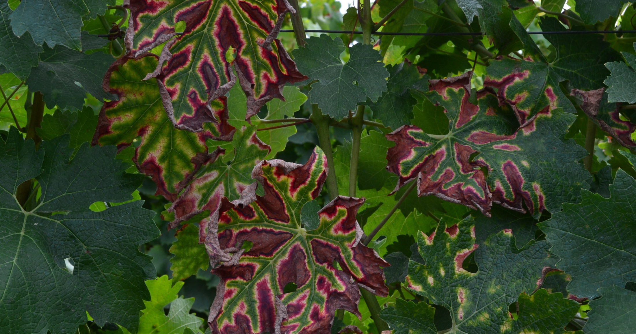
Applicazione di Trichoderma spp. Nella gestione delle malattie del legno della vite (GTDs) in Europa (Grape Trunk Diseases, Esca e altri)
Dati raccolti nell’ambito del progetto WINETWORK da un’indagine presso 219 aziende e da una sintesi della letteratura scientifica sull’argomento
Questo progetto è stato finanziato dall’Unione Europea nell’ambito del Programma di Ricerca e Innovazione Horizon 2020, contratto N°652601

Slide 2
Sommario
Presentazione del fungo Trichoderma
Modalità di azione
Come Trichoderma favorisce il controllo delle GTDs?
Ceppi esistenti per la viticoltura
Come usare i prodotti a base di Trichoderma?
Tempi e modalità di applicazione
Prodotti disponibili nei paesi europei della rete Winetwork
Qual è il grado di efficacia del Trichoderma ?

Slide 3
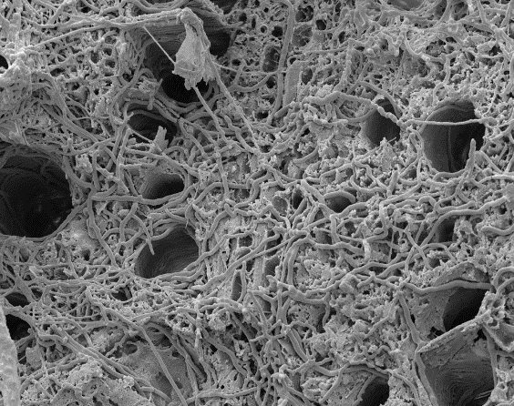
Presentazione del fungo Trichoderma
Il genere Trichoderma raccoglie diversi funghi saprofiti che si trovano normalmente nel suolo, nel legno morto, nei residui vegetali e nelle piante.
Diverse specie di Trichoderma spp. presentano antagonismo verso svariati patogeni, scoperto nel 1887
Cosa si intende per antagonismo?
E’ la capacità di un microrganismo di sopprimere o ritardare la crescita di un agente patogeno
Capacità di proteggere le radici delle piante da infezioni causate da patogeni.
Trichoderma è in grado di controllare i patogeni attraverso diverse modalità di azione.

Slide 4
Presentazione del fungo Trichoderma
Modalità di azione
Antibiosi
Produzione di sostanze che inibiscono la crescita dei competitori, tra cui vari patogeni delle piante
Competizione per nutrienti
Trichoderma usa le stesse risorse nutritive dei patogeni
3) Competizione per lo spazio
Elevato tasso di crescita di Trichoderma in confronto ad altri microrganismi
Iperparassitismo
Distruzione di patogeni tramite la produzione di enzimi (enzimi litici) letali per le cellule del patogeno.
Queste modalità di azione sono specifiche a livello di di diverse specie e diversi ceppi di T.

Slide 5
Come Trichoderma favorisce il controllo delle GTDs ?
Molti lavori scientifici furono condotti a partire dal 2000, con l’obiettivo di valutare l’efficacia di Trichoderma spp. nel controllo delle GTDs
Come? Patogeni testati: Phaeomoniella chlamydospora, Phaeoacremonium minimum, Diplodia seriata, Neofusicoccum parvum
Test in vitro e inoculo procurato su ferite di potatura o piante in condizioni di simil-produzione
Risultati? Un effetto parziale nel controllo delle malattie del legno è stato osservato, in dipendenza dei metodi di analisi utilizzati.
Ampio spettro di attività in grado di rallentare le infezioni di un vasto numero di patogeni del legno.
Trichoderma è in grado di restare vitale nei tessuti legnosi fino a un anno.

Slide 6
Come Trichoderma favorisce il controllo delle GTDs ?
Trichoderma è un prodotto vivente, la sua efficacia puà essere influenzata dalle condizioni ambientali:
La capacità di colonizzare le ferite e la persistenza puà dipendere da fattori intrinseci alla ferita, dallo stato fisiologico della vite e dal momento dell’applicazione.
La protezione delle ferita da parte di Trichoderma dipende dalla sua interazione con la pianta.

Slide 7
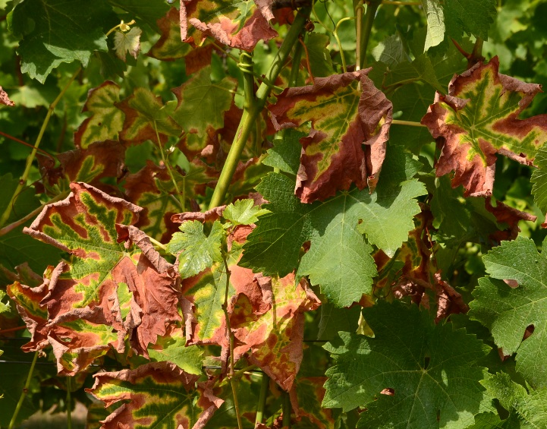
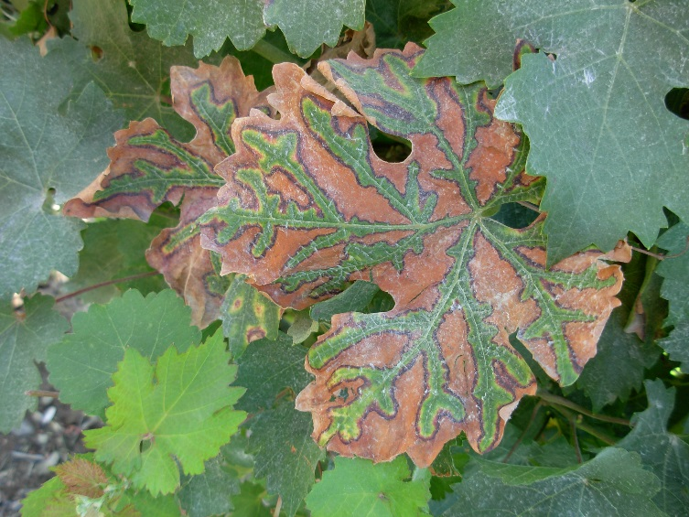
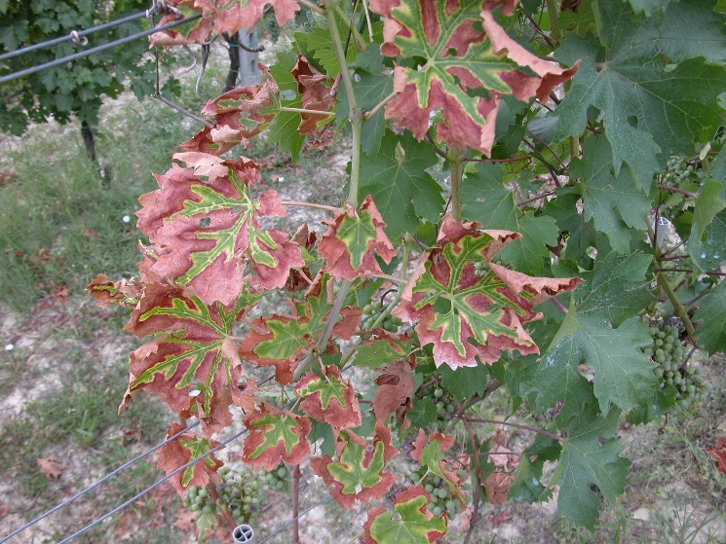
Come Trichoderma favorisce il controllo delle GTDs ?
Il genere Trichoderma raccoglie diverse specie, e ogni specie ha diversi ceppi.
I ceppi differiscono per il loro potenziale antagonistico e possono non avere lo stesso effetto verso tutti i patogeni.
Sauvignon b Sangiovese Nebbiolo

Slide 8
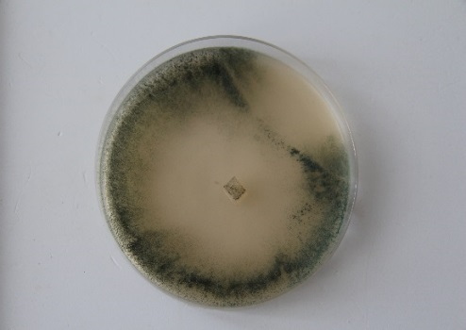
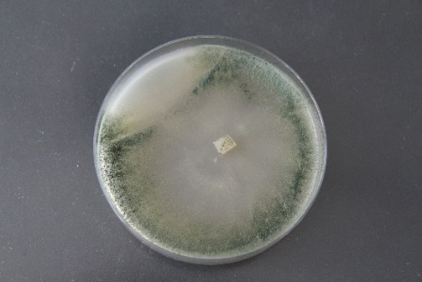
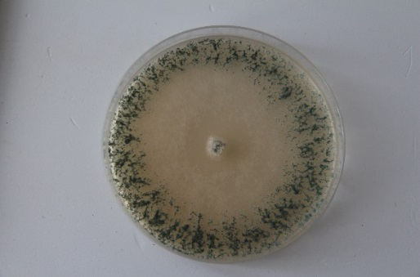
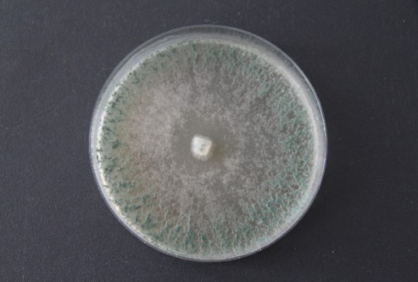
Come Trichoderma favorisce il controllo delle GTDs ?
Trichoderma atroviride
Trichoderma atroviride SC1 fu selezionato su nocciolo e selezionato per la sua alta capacità di colonizzazione
Elevata produzione di enzimi litici in grado di degradare i patogeni.
Trichoderma atroviride I1237 è molto rapido nella colonizzazione di ferite su legno, compete con I patogeni per i nutrienti e per lo spazio e ha proprietà di antibiosi e di iperperassitismo.
T. Atroviride I1237
T. Atroviride SC1

Slide 9
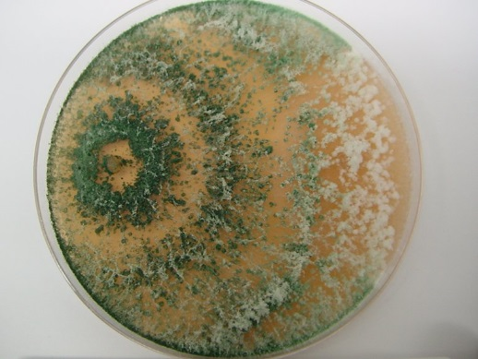
Come Trichoderma favorisce il controllo delle GTDs?
Trichoderma asperellum ICC012 e Trichoderma gamsii ICC080 possono agire come micoparassiti sui patogeni agenti di GTD a partire da 10°C e 15°C rispettivamente.
Entrambe le specie rimangono vitali a 5°C, incrementando la loro attività micoparassitaria all’innalzarsi della temperatura.
T. asperellum

Slide 10
Come Trichoderma favorisce il controllo delle GTDs ?
Trichoderma spp. devono essere usati come trattamento preventivo in quanto non hanno un’efficacia curativa
Trichoderma spp possono efficacemente prevenire infezioni sulle ferite di potatura
In quanto funghi a rapida crescita, i Trichoderma possono colonizzare rapdamente le ferite di potatura se le condizioni ambientali sono favorevoli
Inducono una forte competizione nei loro siti di colonizzazione
Il micelio di Tichoderma può colonizzare tessuti legnosi fino a 2 cm al di sotto dei tagli di potatura e può inibire la germinazione delle spore

Slide 11
Come usare i prodotti a base di Trichoderma?
PROTEZIONE DELLE FERITE
Epoca di applicazione
Dopo la potatura, le ferite rimangono suscettibili a lungo alle infezioni dei patogeni, il periodo più critico va da 2 a 8 settimane dopo la potatura
Applicare Trichoderma il più presto possibile dopo potatura
Tra la gemma dormiente e il pianto (BBCH 00- BBCH 05)
Con una temperatura minima da 0°C a 10°C a seconda dei ceppi
Attenzione al meteo: Piogge consistgenti causano dilavamento dei prodotti a base di Trichoderma.
Raccomandazione: Piantare viti inoculate con Trichoderma in vivaio e ripetere i trattamenti in campo ogni anno

Slide 12
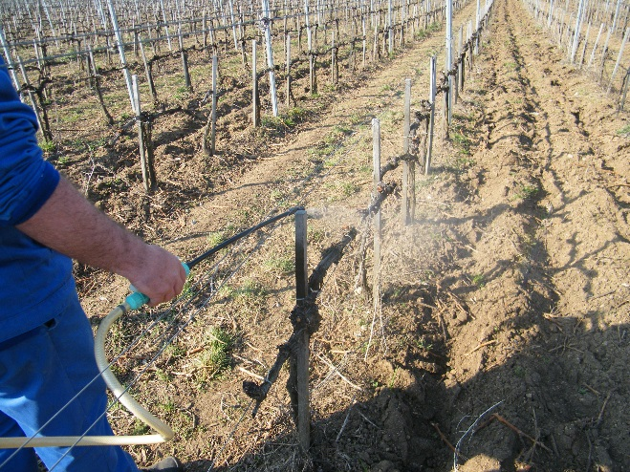
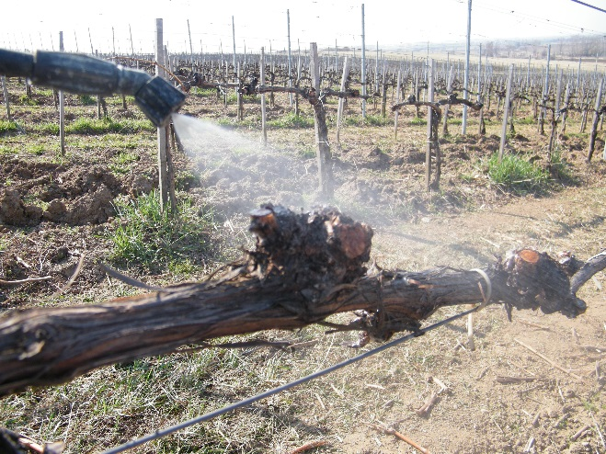
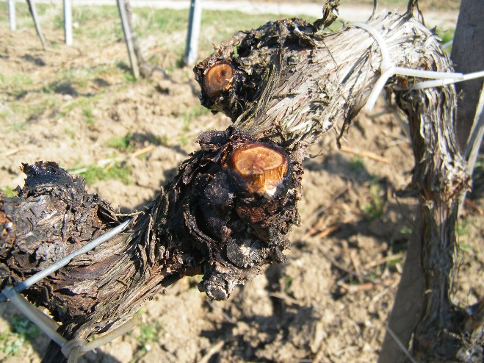
Come usare i prodotti a base di Trichoderma?
PROTEZIONE DELLE FERITE
Metodo di applicazione: irrorazione a spruzzo
Sospendere le spore in acqua
Indirizzare i getti sulle zone di potatura per irrorare piccole e grandi ferite
Alto volume di acqua (400 l o più per ettaro)
Lavare accuratamente il carro botte da residui di antiparassitari
Applicare il prodotto da solo

Slide 13
Come usare i prodotti a base di Trichoderma?
PROTEZIONE DELLE FERITE DI POTATURA
Prodotti disponibili
Paese | Prodotto | Dosaggio | Composizione | Prezzo (prodotto commerciale)
Francia | Esquive WP® | 4 kg/ha | Trichoderma atroviride I-1237 | 252 €/ha
 | Vintec® | 200 g/ha | Trichoderma atroviride SC1 | 200 €/ha
Italia | Patriot Dry® | 1kg/ha | Trichoderma asperellum ICC012+ Trichoderma gamsii ICC080 | Da 45 a 55 €/ha
 | Remedier® | 1kg/ha | Trichoderma asperellum ICC012+ Trichoderma gamsii ICC080 | Da 45 a 50 €/ha
 | Tellus WP® | 200g/ha | Trichoderma asperellum ICC012+ Trichoderma gamsii ICC080 | Da 45 a 55 €/ha
Germania | Vintec® | 200g/ha | Trichoderma atroviride SC1 | 180 €/ha

Slide 14
Come usare i prodotti a base di Trichoderma?
PROTEZIONE DELLE FERITE DI POTATURA
Prodotti in fase di registrazione
Paese | Prodotto | Composizione
Portogallo | Esquive WP® | Trichoderma atroviride I-1237
Spagna | Esquive WP® | Trichoderma atroviride I-1237
Ungheria | Vintec® | Trichoderma atroviride SC1

Slide 15
Come usare i prodotti a base di Trichoderma?
PROTEZIONE DELLE FERITE DI POTATURA
Prodotto | Fase fenologica di applicazione | Dosaggio | Temperatura | Condizioni meteo | Altro
Esquive WP® | BBCH 00 (gemma ferma) | 4 kg/ha in 150 L di acqua /ha | ≥ 4°C | Clima asciutto, assenza di pioggia nelle 4 ore successive | Conservare a temperatura ambiente
Vintec® | BBCH 00- BBCH 05 (da gemma ferma a pianto) | 200 g/ha con 100 L di acqua/ha | ≥ 10°C | Non pioggia o gelo dopo il trattamento | La sospensione eve essere preparata prima del trattamento e non riutilizzata, conservazione tra 0°C e 4°C
Patriot Dry® | BBCH 00 | 250 g/l con 400 L di acqua per ettaro | ≥ 10°C |  | Conservazione a T < 25°C
Remedier® | BBCH 00- BBCH 05 | 250 g/l con 400 L di acqua per ettaro | ≥ 10°C |  | Per facilitare la germinazione delle spore sospendere in acqua 24 ore prima del trattamento
Tellus WP® | BBCH 00 | 250 g/l con 400 L di acqua per ettaro | ≥ 10°C |  | Conservare a <25°C 15 mesi di conservazione a confezione chiusa.

Slide 16
Qual è il grado di efficacia del Trichoderma ?
Come agisce il T. sulla vite?
In quanto fungo a crescita rapida, in condizioni ottimali Trichoderma può colonizzare le ferite di potatura
Induce un alto tasso di competizione con i patogeni per lo spazio e per i nutrienti
La colonizzazione di tessuti sottostanti il taglio impedisce ai patogeni di penetrare nella ferita.

Slide 17
Qual è il grado di efficacia del Trichoderma ?
Fattori che influenzano l’efficacia di Trichoderma
Specie e ceppi di Trichoderma utilizzati
Modalità di applicazione
Stadio fenologico della vite
Intervallo di tempo tra la potatura e l’applicazione di Trichoderma
Condizioni meteorologiche durante e dopo il trattamento
Interazione vite-Trichoderma
Fattori ambientali

Slide 18
Qual è il grado di efficacia del Trichoderma?
L’efficacia delle varie specie di Trichoderma varia con le condizioni locali, e per la prevenzione di Esca e altre GTD è importante integrare l’utilizzo di T. con opportune pratiche di gestione del vigneto: Buone pratiche di potatura, riduzione dell’inocuolo, equilibrio della pianta…

Slide 19
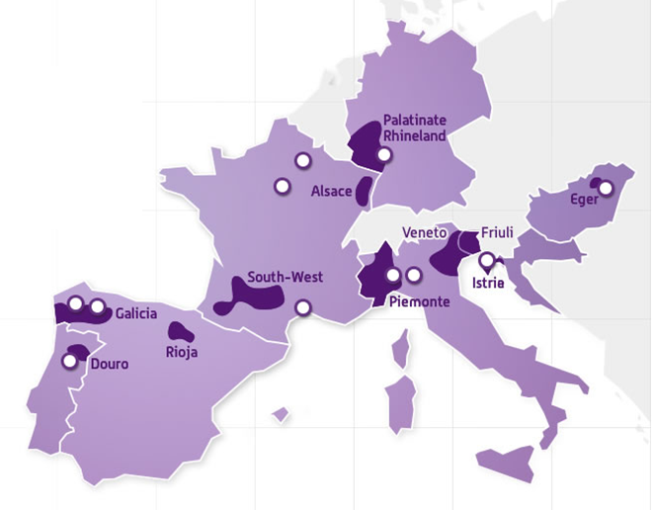
Il progetto Winetwork
WINETWORK é una rete tematica finanziata dal programma dell’Unione Europea di ricerca e innovazione Horizon 2020 ai sensi del contratto 652601
Durata del progetto : Da Aprile 2015 a Settembre 2017
11 partner
Budget 2 ml €
Editing della versione italiana: Maurizio Gily
Questa presentazione è stata realizzata nel quadro del progetto WINETWORK utilizzando dati raccolti presso 219 operatori in 10 regioni vinicole europee di 7 paesi, e dall’analisi della letteratura scientifica sull’argomento.
Maggiori informazioni su www.winetwork.eu
e sull’Archivio della Conoscenza WINETWORK: www.winetwork-data.eu
Partner Winetwork (punti bainchi) e regioni coinvolte (porpora)

